Slide 1
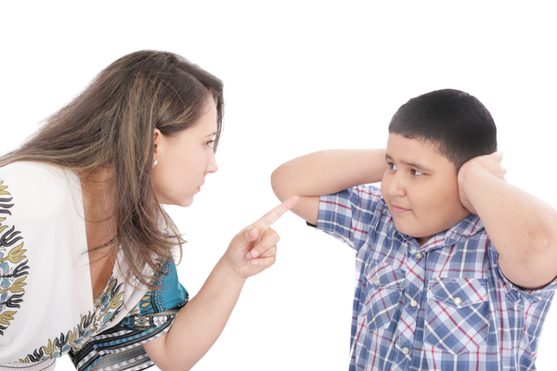

Slide 2
Romerbrevet kap. 1 vers 18 - 32
Guds herlighed
Menneskets ansvar
Guds vrede

Slide 3
Rom 1,18-32:
v18 For Guds vrede åbenbares fra himlen over al ugudelighed og uretfærdighed hos mennesker, der undertrykker sandheden med uretfærdighed.
v19 Det, man kan vide om Gud, ligger nemlig åbent for dem; Gud har jo åbenbaret det for dem.
v20 For hans usynlige væsen, både hans evige kraft og hans guddommelighed, har kunnet ses siden verdens skabelse og kendes på hans gerninger. De har altså ingen undskyldning.

Slide 4
v21 For de kendte Gud, og alligevel ærede og takkede de ham ikke som Gud; men deres tanker endte i tomhed, og de blev formørket i deres uforstandige hjerte.
v22 De hævdede at være vise, men blev tåber,
v23 og de skiftede den uforgængelige Guds herlighed ud med billeder i skikkelse af forgængelige mennesker, fugle, firbenede dyr og krybdyr.

Slide 5
v24 Derfor prisgav Gud dem i deres hjertes begær til urenhed, så at de indbyrdes vanærede deres legemer.
v25 De udskiftede Guds sandhed med løgnen og
dyrkede og tjente skabningen i stedet for skaberen – han være lovet til evig tid! Amen.
v26 Derfor prisgav Gud dem til vanærende lidenskaber: Deres
kvinder udskiftede den naturlige omgang med den naturstridige,
v27 og ligeså opgav mændene den naturlige omgang med kvinden og optændtes af deres begær efter hinanden;

Slide 6
mænd levede skamløst med mænd og pådrog sig derved den straf for deres vildfarelse, som de fortjente.
v28 Fordi de ikke regnede det for noget værd at kende Gud, prisgav Gud dem til en forkastelig tankegang, så at de gjorde, hvad der ikke sømmer sig:
v29 De blev opfyldt af al slags uretfærdighed, ondskab, griskhed, usselhed; fulde af misundelse, blodtørst, stridslyst, svig og ondsindethed; de løber med sladder,

Slide 7
v30 de bagtaler andre, hader Gud, farer frem med vold, er hovne og fulde af pral; de finder på alt muligt ondt, er ulydige mod deres forældre;
v31 de er uforstandige, upålidelige, ukærlige, ubarmhjertige.
v32 De ved, at Gud har bestemt, at lever man sådan, fortjener man at dø; alligevel lever de ikke bare selv sådan, men bifalder også, at andre gør det.

Slide 8
Vi skal vidne om Jesus.
Om hvad han betyder for os, og hvad han har gjort for os.
Det er Guds kraft til frelse. Også i dag.
Når mennesker først er kommet til tro på Jesus bliver det vigtigt for dem at vide, hvordan Jesus ønsker, de skal leve.
Og det skal vi så hjælpe dem med at se ud fra Bibelen.

